Slide 1


FELICIDADE
FORMATAÇÃO:
DOROTÉIA
GOMES
DOROTEIA
GOMES
SLIDES
JOSÉ
CLAUDIO
POESIAS
E
CRÔNICAS
POESIA : JOSÉ
CLAUDIO

Slide 2
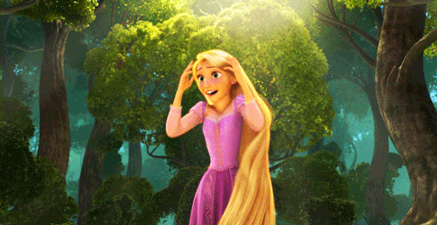
É AFETO, É AMIZADE,
É UMA DOCE LEMBRANÇA,
É A SABEDORIA DA IDADE.
FELICIDADE É O SORRISO DA CRIANÇA.

Slide 3

FELICIDADE SÃO MOMENTOS.
QUE NOS FAZEM DELIRAR,
É O CONJUNTO DE BONS PENSAMENTOS,
QUE TORNAM DOCE O RECORDAR..

Slide 4

SERIA BOM SE NA VIDA DA GENTE,
NÃO HOUVESSE MOMENTO RUIM,
MAS, CADA DIA É DIFERENTE.
E O UNIVERSO REAGE ASSIM.

Slide 5

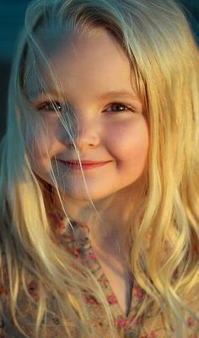
NÃO É POR NATURALIDADE OU CASTA.
NEM DE RAÇA, RELIGIÃO OU COR,
NEM A POBREZA NEFASTA,
OU DA RIQUEZA PENDOR,
FELICIDADE É PESSOAL,
ABRANGE O MUNDO INTEIRO,
TRATA TODO MUNDO IGUAL,
NÃO SE COMPRA POR DINHEIRO.

Slide 6

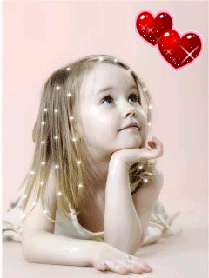


FELICIDADE É UM CASO ABSTRATO,
É UM ESTADO DE ESPÍRITO,
É SENTIR-SE NAS NUVENS, DE FATO,
SENTIR-SE EM GRAÇA, BENDITO.

Slide 7

POESIA: Felicidade
Autor: José Claudio
Musica: ÇA VOIX DU BON DIEU (CELINE DION)
Formatação: Dorotéia Gomes
JOSECLAUDIOCRONICASEPOESIAS
DOROTEIAGOMESSLIDES
www.sergrasan.com

